Slide 1


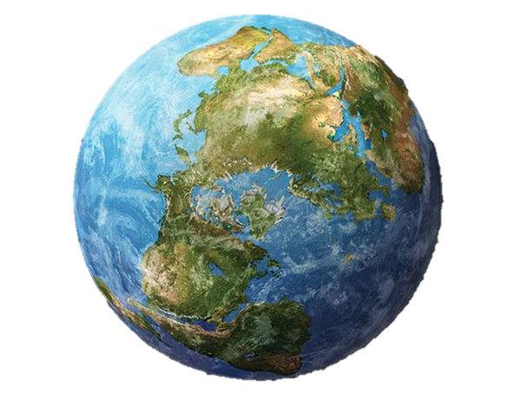
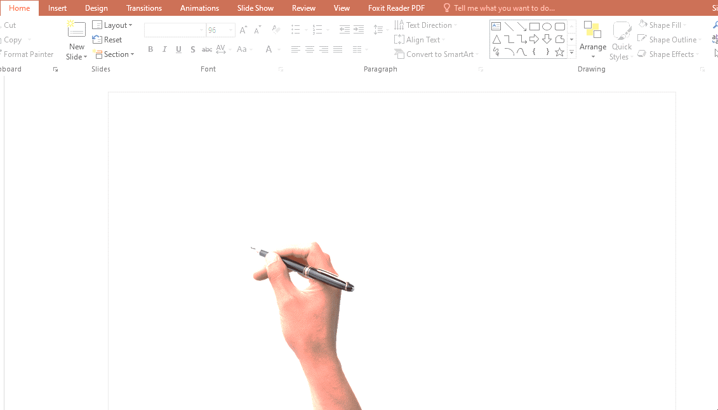

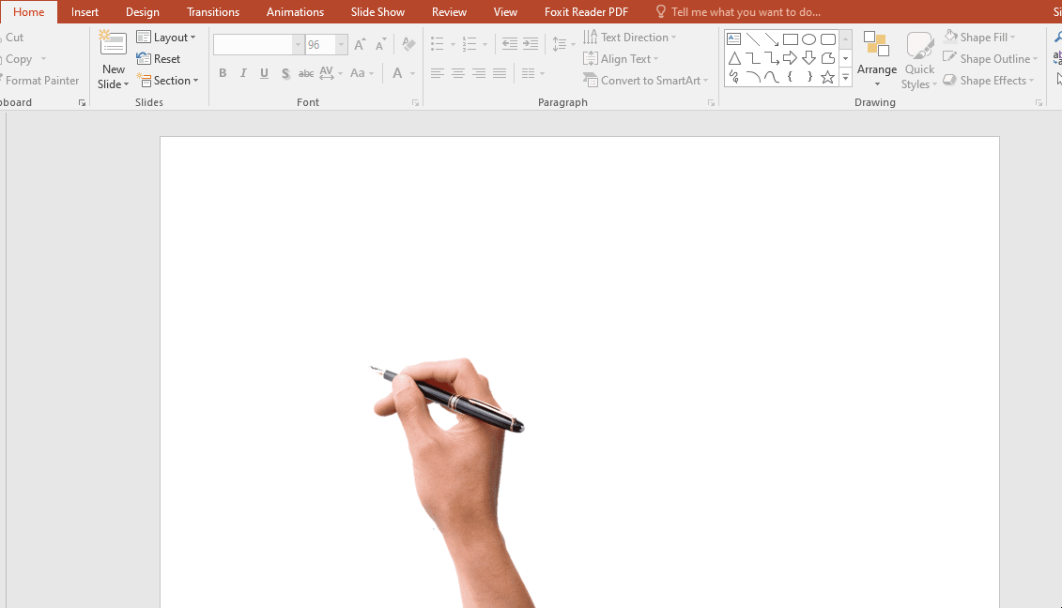
NGỮ VĂN 6 KẾT NỐI TRI THỨC
TRÁI ĐẤT – NGÔI NHÀ CHUNG

Slide 2

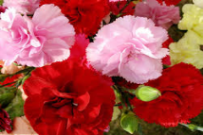
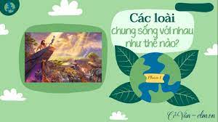
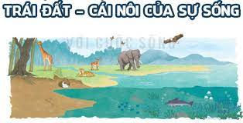


Slide 3
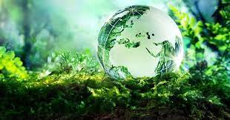
A. VĂN BẢN: TRÁI ĐẤT- CÁI NÔI CỦA SỰ SỐNG
I. KIẾN THỨC CHUNG:
a. Thể loại: Văn bản thông tin.
b. Các thành phần: nhan đề, sa pô, đề mục, tranh ảnh.
c. Yếu tố cấu thành
+ Trái đất là một trong tám hành tinh của hệ Mặt Trời.
+ Nước chiếm 2/3 bề mặt Trái đất.
+ Trái đất là nơi cư ngụ của muôn loài.
+ Con người là đỉnh cao ỳ diệu của sự sống trên trái đất.
+ Tình trạng của Trái đất đang từng ngày từng giờ bị tổn thương.
d. Bố cục: Văn bản chia làm 3 phần
+ Phần 1 từ đầu đến “365,25 ngày”, giới thiệu về trái đất.
+ Phần 2: Tiếp đến “sự sống trên trái đất” Vai trò của trái đất.

Slide 4

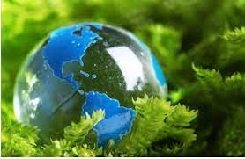
A. VĂN BẢN: TRÁI ĐẤT- CÁI NÔI CỦA SỰ SỐNG
a. Thể loại: Văn bản thông tin.
b. Các thành phần: nhan đề, sa pô, đề mục, tranh ảnh.
c. Yếu tố cấu thành
+ Trái đất là một trong tám hành tinh của hệ Mặt Trời.
+ Nước chiếm 2/3 bề mặt Trái đất.
+ Trái đất là nơi cư ngụ của muôn loài.
+ Con người là đỉnh cao ỳ diệu của sự sống trên trái đất.
+ Tình trạng của Trái đất đang từng ngày từng giờ bị tổn thương.

Slide 5
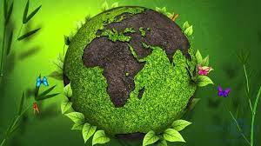
d. Bố cục: Văn bản chia làm 3 phần
+ Phần 1 từ đầu đến “365,25 ngày”, giới thiệu về trái đất.
+ Phần 2: Tiếp đến “sự sống trên trái đất” Vai trò của trái đất.
+ Phần 3: còn lại Thực trạng của trái đất.
e. Nghệ thuật
- Vừa theo trình tự thời gian vừa theo trình tự nhân quả giữa các phần trong văn bản.
f. Nội dung: Con người phải biết bảo vệ trái đất. Bảo trái đất là bảo vệ sự sống của chính mình.
g. Ý nghĩa: Kêu gọi mọi người luôn phải có ý thức bảo vệ trái đất.

Slide 6
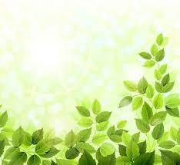
B. CÁC LOÀI CHUNG SỐNG VỚI NHAU NHƯ THẾ NÀO?
1. Tác giả: Ngọc Phú.
2.Tác phẩm:
a. Xuất xứ: Báo điện tử Đất Việt - Diễn đàn của Liên hiệp các Hội Khoa học và Kĩ thuật Việt Nam, 9/2020.
b. Thể loại: Văn bản thông tin.
c. Các thành phần: nhan đề, sa pô, đề mục, tranh ảnh.

Slide 7
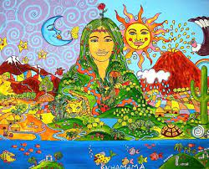
d. Yếu tố cấu thành
+ Trái đất là một trong tám hành tinh của hệ Mặt Trời.
+ Nước chiếm 2/3 bề mặt Trái đất.
+ Trái đất là nơi cư ngụ của muôn loài.
+ Con người là đỉnh cao ỳ diệu của sự sống trên trái đất.
+ Tình trạng của Trái đất đang từng ngày từng giờ bị tổn thương.
e. Bố cục: Văn bản chia làm 3 phần
+ Phần 1 từ đầu đến “365,25 ngày”, giới thiệu về trái đất.
+ Phần 2: Tiếp đến “sự sống trên trái đất” Vai trò của trái đất.
+ Phần 3: còn lại Thực trạng của trái đất.

Slide 8
      Nội dung
Văn bản nêu lên sự đa dạng của sinh vật cũng như cách các loài chung sống với nhau. Đồng thời nhắc đến con người với tư cách chủ thể tác động tới tự nhiên.
e. Nghệ thuật
Văn bản đa phương tiện, kết cấu đầu cuối tương ứng, đặt vấn đề trong tương quan với bộ phim Vua sư tử.
C.LUYỆN TẬP

Slide 9
Đề số 1: Đọc đoạn văn sau và trả lời câu hỏi:
“Vị thần hộ mệnh” của sự sống trên Trái Đất
Nhờ có nước, đặc biệt là nước ở dạng lỏng, Trái Đất trở thành nơi duy nhất trong hệ Mặt Trời có sự sống. Do vậy, khi khẳng định hành tinh này là cái nôi của sự sống, ta không thể không nói đến nước.
Hành tinh của chúng ta quả là giàu nước. Nước bao phủ gần 3/4 bề mặt Trái Đất. Nước dào dạt trong lòng các đại dương; nước đông cứng thành những khối băng trùng điệp, khổng lồ ở hai địa cực; nước ngự trắng loá trên những chóp núi được ví là nóc nhà của thế giới; nước tuôn chảy không ngừng với hệ thống sông ngòi được phân bố ở khắp bề mặt các lục địa;… Chính nước đã tạo cho Trái Đất một vẻ đẹp lộng lẫy. Những bức ảnh chụp từ các tàu vũ trụ cho thấy Trái Đất không khác gì giọt nước xanh khổng lồ giữa không gian vũ trụ đen thẳm bao la.

Slide 10
Nếu không có nước thì Trái Đất chỉ là hành tinh khô chết, trơ trụi. Nước chính là “vị thần hộ mệnh” của sự sống, là tác nhân quan trọng thúc đẩy quá trình tiến hoá của các vật chất sống trên hành tinh này. Nhờ nước, sự sống trên Trái Đất phát triển dưới nhiều dạng phong phú, từ vi sinh vật mang cấu tạo đơn giản đến động vật bậc cao có hệ thần kinh vô cùng phức tạp.
(Trích Trái Đất – cái nôi của sự sống, Hồ Thanh Trang – Theo báo điện tử Đất Việt, Diễn đàn của Liên hiệp các Hội Khoa học và Kĩ thuật Việt Nam, tháng 9/2020)

Slide 11
Câu 1: Chỉ ra những điều tác giả miêu tả sự hiện diện của nước trên Trái Đất?
Vì sao tác giả cho rằng “Nếu không có nước thì Trái Đất chỉ là hành tinh khô chết, trơ trụi”?
Câu 2: Tác dụng của yếu tố miêu tả như thế nào đối với việc cung cấp thông tin của đoạn văn?
Câu 3: Kể những việc em cần làm để bảo vệ nguồn nước nơi em sinh sống?
Câu 4: Từ việc đọc hiểu văn bản có chứa đoạn văn, em rút ra được kinh nghiệm gì khi đọc một văn bản thông tin?

Slide 12
Gợi ý:
Câu 1 | Những điều tác giả miêu tả sự hiện diện của nước trên Trái Đất: dào dạt trong lòng các đại dương; đông cứng thành những khối băng trùng điệp, khổng lồ ở hai địa cực; ngự trắng loá trên những chóp núi được ví là nóc nhà của thế giới; tuôn chảy không ngừng với hệ thống sông ngòi được phân bố ở khắp bề mặt các lục địa;… tạo cho Trái Đất một vẻ đẹp lộng lẫy. Những bức ảnh chụp từ các tàu vũ trụ cho thấy Trái Đất không khác gì giọt nước xanh khổng lồ giữa không gian vũ trụ đen thẳm bao

Slide 13
Tác dụng của yếu tố miêu tả như thế nào đối với việc cung cấp thông tin của đoạn văn:
Nhấm mạnh vai trò của nước đối với sự sống trên Trái Đất
Giúp người đọc hình dung ra mức độ giàu có của nước.
Làm cho văn bản thông tin không khô khan, cứng nhắc mà trở nên hấp dẫn, dễ nắm bắt thông tin hơn.
Câu 2
Những việc em cần làm để bảo vệ nguồn nước nơi em sinh sống:
Sử dụng tiết kiệm nước sạch.
Không vứt rác thải bừa bãi ra môi trường.
Tuyên truyền với mọi người cùng nâng cao ý thức bảo vệ môi trường, nhất là môi trường nước.
Phát hiện những hành vi xả thải làm ô nhiễm nguồn nước cho cơ quan chức năng biết để xử lí kịp thời.
…
Câu 3

Slide 14
Xác định đúng thông tin cơ bản của VB thông tin dựa trên nhan đề, sa-pô, đề mục ..
- Đánh giá hiệu quả của cách triển khai VB thông tin mà tác giả lựa chọn
- Đánh giá tính chính xác, tính mới của VB thông qua hệ thống ý, số liệu, hình ảnh..
- Nắm bắt thông điệp mà tác giả gửi gắm.
Câu 4

Slide 15
Đề số 2: Đọc đoạn trích sau và trả lời các câu hỏi:
Hiện tại, hành tinh xanh – ngôi nhà chung của nhân loại – đang từng ngày từng giờ bị tổn thương bởi nhiều hành động vô ý thức hay bất chấp tất cả của con người. Thiên nhiên đang bị tàn phá. Theo đó, màu xanh trải rộng của rừng bị co hẹp lại, nhường chỗ cho sự xâm lấn của màu xám hoang mạc nhức nhối. Nhiều loài thú bị giết vô tội vạ giờ đã hoặc gần như tuyệt chủng. Biển bị khai thác quá mức không kịp hồi sinh, cá tôm không kịp sinh sôi nảy nở, rác thải nhựa tràn ngập giết dần giết mòn bao sinh vật biển… Do kế hoạch phát triển công nghiệp thiếu bền vững, Trái Đất đang nóng dần lên, băng ở Bắc Cực và Nam Cực đang tan chảy, khiến nước biển dâng cao, nhấn chìm nhiều thành phố, làng mạc, nhiều cánh đồng màu mỡ. Tầng ozone bị thủng nhiều chỗ, đất đai, nước, không khí bị ô nhiễm nặng nề, đe doạ sự sống của muôn loài.

Slide 16
Trái Đất có thể chịu đựng đến bao giờ? Đó là câu hỏi nhức nhối, khiến nhân loại không thể làm ngơ. Sự sống trên hành tinh xanh, trong đó có con người, đang đứng trước những thách thức to lớn.
(Trích Trái Đất – cái nôi của sự sống, Hồ Thanh Trang – Theo báo điện tử Đất Việt, Diễn đàn của Liên hiệp các Hội Khoa học và Kĩ thuật Việt Nam, tháng 9/2020)

Slide 17
Câu 1. Nêu nội dung chính của đoạn văn trên?
Câu 2. Hiện tại, hành tinh xanh – ngôi nhà chung của nhân loại – đang từng ngày từng giờ bị tổn thương là do nguyên nhân nào?
Câu 3. Câu hỏi “Trái Đất có thể chịu đựng đến bao giờ?” gợi cho em suy nghĩ gì?
Câu 4. Từ thông tin trên văn bản, em hãy kể ra những việc làm cụ thể của em để góp phần bảo vệ hành tinh xanh của chúng ta. (ít nhất ba việc làm)

Slide 18
Câu 1. Nêu nội dung chính của đoạn văn trên?
Câu 2. Hiện tại, hành tinh xanh – ngôi nhà chung của nhân loại – đang từng ngày từng giờ bị tổn thương là do nguyên nhân nào?
Câu 3. Câu hỏi “Trái Đất có thể chịu đựng đến bao giờ?” gợi cho em suy nghĩ gì?
Câu 4. Từ thông tin trên văn bản, em hãy kể ra những việc làm cụ thể của em để góp phần bảo vệ hành tinh xanh của chúng ta. (ít nhất ba việc làm)

Slide 19
Gợi ý:
Đoạn trích cung cấp thông tin về tình trạng Trái Đất đang bị tổn thương nghiêm trọng, thiên nhiên bị tàn phá bởi hành động của con người.
Câu 1

Slide 20
Hiện tại, hành tinh xanh – ngôi nhà chung của nhân loại – đang từng ngày từng giờ bị tổn thương là do nhiều hành động vô ý thức hay bất chấp tất cả của con người
Câu 2
- Câu hỏi “Trái Đất có thể chịu đựng đến bao giờ?” xoáy sâu vào tình trạng Trái Đất đang đối mặt với những thách thức to lớn. Hành tinh chung của con người dường như đã huy động hết khả năng chịu đựng của mình trước những gì đã và đang diễn ra
- Câu hỏi khơi dậy trong lòng mọi người tinh thần trách nhiệm, không được khoanh tay đứng nhìn.
Câu 3

Slide 21
Câu 4
Những việc làm cụ thể của em để góp phần bảo vệ hành tinh xanh của chúng ta:
- Hạn chế mức tối đa sử dụng rác thải nhựa, túi ni lông, ống hút nhựa.
- Không xả rác ra môi trường, không đốt rác bừa bãi.
- Tái chế các đồ dùng bằng nhựa nhiều lần; thay thế đồ nhựa bằng đồ thuỷ tinh, lá cây,..
- Tham gia các chiến dịch Giờ Trái Đất, Trồng thêm một cây xanh,…
- Tắt thiết bị điện khi không sử dụng; dùng các thiết bị tiết kiệm điện năng hoặc sử dụng năng lượng mặt trời
- Cùng gia đình di chuyển bằng xe đạp hoặc đi bộ thay với khoảng cách gần thay cho xa gắn máy.
…

Slide 22
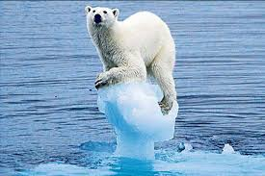
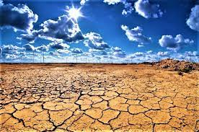
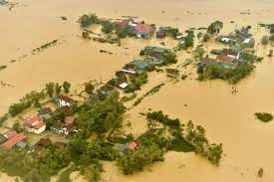
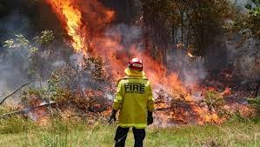
Đề bài 4: Quan sát các hình ảnh sau và trả lời các câu hỏi:
Hình 1
Hình 2
Hình 3
Hình 4

Slide 23
Câu 1. Em hãy ghi chú thích nội dung cho mỗi hình ảnh trên.
Câu 2. Chỉ ra điểm chung của các hình ảnh trên.
Câu 3. Thử nêu ra một số nguyên nhân mà em biết dẫn đến những hiện tượng được nhắc đến ở các bức tranh?
Câu 4. Thông tin từ các hình ảnh trên có ý nghĩa gì đối với bản thân em? Chỉ ra ít nhất một việc em sẽ làm để thể hiện ý nghĩa đó.

Slide 24
Gợi ý trả lời
- Hình 1: Hiện tượng băng tan ở Trái Đất
- Hình 2: Hiện tượng hạn hán trên Trái Đất.
- Hình 3: Hiện tượng lũ lụt trên Trái Đất.
- Hình 4: Hiện tượng cháy rừng trên Trái Đất
Câu 1

Slide 25
Câu 2
Điểm chung của các hình ảnh là đều nói về các hậu quả gây ra bởi biến đổi khí hậu trên Trái Đất.
Câu 3
Những nguyên nhân gây ra các hiện tượng băng tan, lũ lụt, hạn hán, cháy rừng ở nhiều nơi trên Trái Đất hằng năm:
Do con người chặt phá rừng bừa bãi
Do khí thải từ các phương tiện công cộng, khí thải công nghiệp
Do ô nhiễm môi trường, sử dụng quá nhiều rác thải nhựa, sử dụng lãng phí các nguồn năng lượng

Slide 26
Câu 4
Các hình ảnh khiến em ý thức được mức độ nguy hiểm của biến đổi khí hậu đối với môi trường tự nhiên và cuộc sống của con người. Từ đó em thấy mình có ý thức, trách nhiệm hơn trong việc bảo vệ môi trường.
Ví dụ: + Em có thể làm những việc như sử dụng tiết kiệm điện nước trong gia đình, trường học.
+ Giữ gìn vệ sinh môi trường, hạn chế rác thải nhựa
+ Trồng thêm nhiều cây xanh quanh nơi ở

Slide 27
De 3: a. Viết đoạn văn (khoảng 5-7 câu) với chủ đề: Để hành tinh xanh mãi xanh.
* Nội dung đoạn văn
Đưa ra ý kiến về suy nghĩ, hành động cụ thể để bảo vệ sự sống trên Trái Đất
+ Tại sao Trái Đất được gọi là hành tinh xanh? Từ “xanh” vốn chỉ màu sắc được chuyển nghĩa như thế nào trong trường hợp này?
+ Làm thế nào để Trái Đất luôn tươi đẹp và sự sống không ngừng tiếp diễn?
* Dàn ý:
- Mở đoạn: dẫn dắt, giới thiệu chủ đề: Để hành tinh xanh mãi xanh.

Slide 28
- Thân đoạn: Hệ thống lí lẽ em dùng để thuyết phục người khác: Những việc cần làm để Trái Đất luôn tươi đẹp và sự sống không ngừng tiếp diễn
+ Bằng chứng: trồng cây xanh, chăm sóc động vật, sống gắn bó với thiên nhiên, tham gia hoạt động thu gom rác, năng cao ý thức bảo vệ môi trường…
- Kết đoạn: Khẳng định mỗi con người “học cách” có mặt trên Trái Đất bằng những chia sẻ, lo lắng, vui buồn cùng Trái Đất để giữ màu xanh cho Trái Đất.

Slide 29
Câu b: Dựa vào những thông tin mà em đã học, đọc, xem và nghe, hãy viết đoạn văn (khoảng 5 – 10 câu) nói về sự giàu có tài nguyên rừng và sự suy giảm nguồn tài nguyên đó ở Việt Nam.

Slide 30
Trả lời:
Rừng là ngôi nhà chung của tất cả chúng ta, của cả con người và các loài động vật, thực vật. Rừng không chỉ là lá phổi xanh của Trái Đất mà còn ngăn nước lũ, chống xói mòn, điều hòa khí hậu. Trong rừng có rất nhiều loài động thực vật hoang dã, có giá trị kinh tế, nghiên cứu khoa học cao. Rừng còn là một địa điểm du lịch thú vị cho những người ưa thích khám phá mạo hiểm. Thế nhưng hiện nay rừng lại đang bị chính những người là bạn kia phá hủy một cách nghiêm trọng. Con người vì lợi ích kinh tế đã tàn phá rừng một cách bừa bãi mà không nghĩ đến việc trồng lại rừng. Những cánh rừng xanh chỉ trong chớp mắt đã biến thành những vùng đồi núi trọc, trơ ra những gốc cây gỗ vì chặt phá. Động vật chẳng còn nơi trú ngụ, thực vật chẳng thể sinh tồn và quan trọng hơn cả là hệ sinh thái bị mất cân bằng nghiêm trọng. Chúng ta tàn phá rừng mà không hiểu rằng đang tàn phá chính cuộc sống của chúng ta. Việc bảo vệ rừng đang là một bài toán cấp bách cho các người dân cũng như các cấp chính quyền. Chúng ta hãy cùng chung tay để bảo vệ rừng, bởi đó chính là cuộc sống của chúng ta.

Slide 31
Hướng dẫn học sinh học ở nhà:
- Học bài
- Hoàn thiện các bài tập
- Chuẩn bị nội dung buổi học sau: Thực hành Tiếng Việt

